Slide 1
Foundation to Parallel Programming 并行程序设计基础
袁平鹏

Slide 2
CONTENT
简介
并行程序设计模型
并行程序设计模式

Slide 3
并行层次Levels of Parallelism
Code-Granularity
Code Item
Large grain (task level)
Program
Medium grain (control level)
Function (thread)
Fine grain (data level)
Loop (Compiler)
Very fine grain (multiple issue)
With hardware
PVM/MPI…
Task i-l
Task i
Task i+1
线程
Threads
func1 ( )
{
....
....
}
func2 ( )
{
....
....
}
func3 ( )
{
....
....
}
编译器
Compilers
a ( 0 ) =..
b ( 0 ) =..
a ( 1 )=..
b ( 1 )=..
a ( 2 )=..
b ( 2 )=..
CPU
+
x
Load

Slide 4
Responsible for Parallelization
Grain Size | Code Item | Parallelised by
Very Fine | Instruction | 处理器
Fine | Loop/Instruction block | 编译器
Medium | Function | 程序员
Large | Program/Separate heavy-weight process | 程序员

Slide 5
Parallel Programming is a Complex Task
并行程序开发人员面临的问题:
不确定性：同步；竞争；死锁
通讯
划分与分发
负载平衡
容错
...

Slide 6
CONTENT
简介
并行程序设计模型
并行程序设计模式

Slide 7









并行程序设计模型
并行程序开发语言/环境
Cilk
Ct
CHAPEL
STAPL
Map-Reduce
CUDA

Slide 8
并行程序设计模型
Control
如何创建并行任务?
识别操作之间的顺序?
计算/控制单元（线程或进程）之间如何协同?
Data
数据是private还是shared?
数据是可（逻辑）共享访问还是通过通信方式来访问?
Operations
有哪些原子操作?
Cost
以上各个方面涉及的代价?

Slide 9
并行程序设计模型
命名模型（Naming model）
变量、计算/协同/通信单元等
对名字的一组操作（Set of operations on names）
排序模型（Ordering model）
复制（Replication）
通信性能（Communication performance）

Slide 10
并行程序设计模型
顺序程序设计模型-Sequential Programming Model
共享内存模型-Shared Memory Model (Shared Address Space Model)
DSM
Threads/OpenMP
TBB/PPL/Cilkplus
Java threads
消息传递模型Message Passing Model
PVM
MPI
Notes:
14

Slide 11
并行程序设计模型
Partitioned Global Address Space Programming (PGAS) Languages
UPC, Coarray Fortran, Titanium
函数程序设计Functional Programming
MapReduce
Languages and Paradigm for Hardware Accelerators
CUDA, OpenCL
Hybrid: MPI + OpenMP + CUDA/OpenCL

Slide 12
Sequential Programming Model
S_{i} = Serial
P_{j} = Parallel
Single Thread
Time
S1
int iter=8;
for (i=0; i<iter; i++)
a[i] = b[i] + c[i];
sum = 0;
for (i=0; i<iter; i++)
if (a[i] > 0)
sum = sum + a[i];
Print sum;
P1
P2
P3
P4
S2
Process

Slide 13
Sequential Programming Model
Functional
命名（Naming）: 能够在虚地址空间里命名任何变量
硬件（或者编译器）将虚地址空间的地址映射到物理地址
操作（Operations): Loads and Stores
顺序（Ordering）: Sequential program order

Slide 14
Sequential Programming Model
性能
决定于单一位置依赖: 依赖顺序
编译器: 重组代码以及寄存器分配
硬件: 乱序执行, pipeline bypassing, write buffers
透明： replication in caches
Int iter=8;
for (i=0; i<iter; i++)
a[i] = b[i] + c[i];
sum = 0;
for (i=0; i<iter; i++)
if (a[i] > 0)
sum = sum + a[i];
Print sum;

Slide 15
SAS (Shared Address Space) Programming Model
System
Thread
(Process)
Thread
(Process)
read(X)
write(X)
X
Shared variable

Slide 16
SAS Model
S_{i} = Serial
P_{j} = Parallel
Single Thread
Multi-Thread
S1
S1
Time
Time
Spawn
P1
P1
P2
P3
P4
P2
P3
Join
S2
Shared Address Space
P4
S2
Process
Process

Slide 17
SAS例子
Parallel
begin parallel // spawn a child thread
private int start_iter, end_iter, i;
shared int local_iter=4, sum=0;
shared double sum=0.0, a[], b[], c[];
shared lock_type mylock;
start_iter = getid() * local_iter;
end_iter = start_iter + local_iter;
for (i=start_iter; i<end_iter; i++)
a[i] = b[i] + c[i];
barrier;
for (i=start_iter; i<end_iter; i++)
if (a[i] > 0) {
lock(mylock);
sum = sum + a[i];
unlock(mylock);
}
barrier; // necessary
end parallel // kill the child thread
Print sum;
Sequential
Int iter=8;
for (i=0; i<iter; i++)
a[i] = b[i] + c[i];
sum = 0;
for (i=0; i<iter; i++)
if (a[i] > 0)
sum = sum + a[i];
Print sum;

Slide 18
Shared Address Space Programming Model
变量命名：任何进程在共享空间里可以命名任何变量
Operations：Load和store, 以及用于控制排序的操作
Simplest Ordering Model
在进程/线程内: sequential program order
线程之间: 执行存在交叉
Additional orders through synchronization etc
互斥Mutual exclusion (locks)：不保证顺序
事件同步Event synchronization
排序事件确保它们之间的依赖关系
e.g. producer —> consumer of data

Slide 19
MP Programming Model
Node A
Node B
process
process
send (Y)
receive (Y’)
Y
Y’
message

Slide 20
Message Passing Programming Model
Single Thread
Message Passing
S = Serial
P = Parallel
Time
S1
Time
S1
S1
send()
recv()
S1
send()
recv()
S1
send()
recv()
P1
P1
P2
P3
P4
P2
S2
S2
S2
S2
P3
P4
S2
Process 0
Process 1
Process 2
Process 3
Node 1
Node 2
Node 3
Node 4
Data transmission over the Network
Process

Slide 21
MP例子
id = getpid();
local_iter = 4;
start_iter = id * local_iter;
end_iter = start_iter + local_iter;
if (id == 0)
send_msg (P1, b[4..7], c[4..7]);
else
recv_msg (P0, b[4..7], c[4..7]);
for (i=start_iter; i<end_iter; i++)
a[i] = b[i] + c[i];
local_sum = 0;
for (i=start_iter; i<end_iter; i++)
if (a[i] > 0)
local_sum = local_sum + a[i];
if (id == 0) {
recv_msg (P1, &local_sum1);
sum = local_sum + local_sum1;
Print sum;
}
else
send_msg (P0, local_sum);
Int iter=8;
for (i=0; i<iter; i++)
a[i] = b[i] + c[i];
sum = 0;
for (i=0; i<iter; i++)
if (a[i] > 0)
sum = sum + a[i];
Print sum;
Sequential
Parallel

Slide 22
Message-Passing Programming Model
Match
Receive
Y
,
P
,
t
Send
X, Q, t
Addr
ess
Y
Addr
ess
X
Local pr
ocess
Local pr
ocess
addr
ess space
addr
ess space
Pr
ocess
P
Pr
ocess
Q
Send指定待传输的数据缓存以及接受进程
Recv指定发送进程以及存放接受数据的存储空间
用户进程只能在进程地址空间里命名局部变量和实体
存在许多开销：拷贝、缓存管理、保护

Slide 23
Message Passing Programming Model
不存在共享地址空间
命名：进程可以直接命名局部变量
Operations
明确通信: send 和receive
必须能够命名进程
Ordering
进程里面由程序确定顺序
Send和receive提供了进程间点对点的同步
可以构建全局地址空间
例如：进程id + 进程地址空间内部地址
但对其不存在直接操作

Slide 24
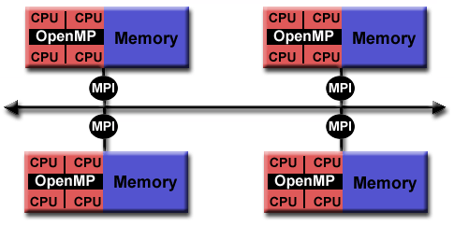
Partitioned Global Address Space
大多数并行程序实现用如下方法:
共享内存：如OpenMP, Threads+C/C++/F or Java
通常用于非科学计算
Easier to program, but less scalable performance
Message passing with a SPMD model (MPI)
通常用于C++/Fortran科学应用
Scales easily

Slide 25
PGAS Overview
Partitioned Global Address Space (PGAS) 语言综合了以上两点
区分Local/global
Global Address Space: 每一线程可以看到全部数据，所以不需要复制数据，方便线程之间共享数据
Partitioned: 将全局地址空间分割
实现
GA Library from PNNL
Unified Parallel C (UPC), FORTRAN 2009
X10, Chapel

Slide 26
PGAS模型与其它模型比较
Process/Thread
Address Space
Shared Memory
OpenMP
PGAS
UPC, CAF, X10
Message passing
MPI
计算在多个places执行.
Place包含可以操作远端进程的数据
数据在生命周期里存在于创建该数据的place
一个place的数据可以指向另外place的数据.
数据结构 (e.g. arrays) 可以分布到多个places.
A place expresses locality.

Slide 27
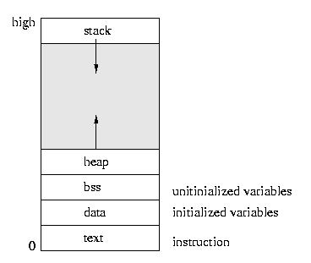
软件内存Software Memory
执行Image
“Program linked, loaded and ready to run”
Software Memories
静态内存（Static memory）
数据段（data segment）
堆（Heap memory）
存放分配的结构
由程序员管理 (malloc, free)
栈（Stack memory）
函数调用
由运行时系统管理
Notes:
Linux操作系统在加载程序时，将程序所使用的内存分为5段：text（程序段）、data（数据段）、bss（bss数据段）、heap（堆）、stack（栈）。 text segment（程序段） text segment用于存放程序指令本身，Linux在执行程序时，要把这个程序的代码加载进内存，放入text segment。程序段内存位于整个程序所占内存的最上方，并且长度固定（因为代码需要多少内存给放进去，操作系统是清楚的）。 data segment（数据段） data segment用于存放已经在代码中赋值的全局变量和静态变量。因为这类变量的数据类型（需要的内存大小）和其数值都已在代码中确定，因此，data segment紧挨着text segment，并且长度固定（这块需要多少内存也已经事先知道了）。
与bss相比，data就容易明白多了，它的名字就暗示着里面存放着数据。当然，如果数据全是零，为了优化考虑，编译器把它当作bss处理。通俗的说，data指那些初始化过（非零）的非const的全局变量。data类型的全局变量是即占文件空间，又占用运行时内存空间的。 bss segment（bss数据段） bss segment用于存放未赋值的全局变量和静态变量。这块挨着data segment，长度固定。
bss是指那些没有初始化的和初始化为0的全局变量。bss类型的全局变量只占运行时的内存空间，而不占文件空间。 heap（堆） 这块内存用于存放程序所需的动态内存空间，比如使用malloc函数请求内存空间，就是从heap里面取。这块内存挨着bss，长度不确定。 stack（栈） stack用于存放局部变量，当程序调用某个函数（包括main函数）时，这个函数内部的一些变量的数值入栈，函数调用完成返回后，局部变量的数值就没有用了，因此出栈，把内存让出来给另一个函数的变量使用（程序在执行时，总是会在某一个函数调用里面）。

Slide 28
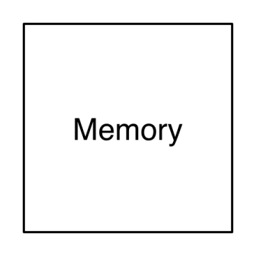
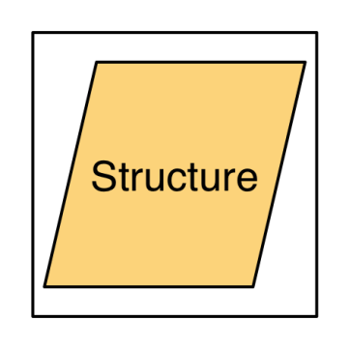
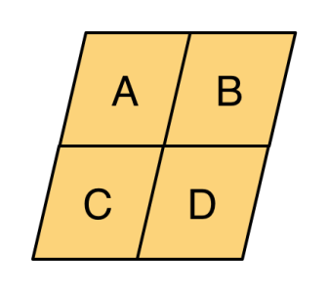
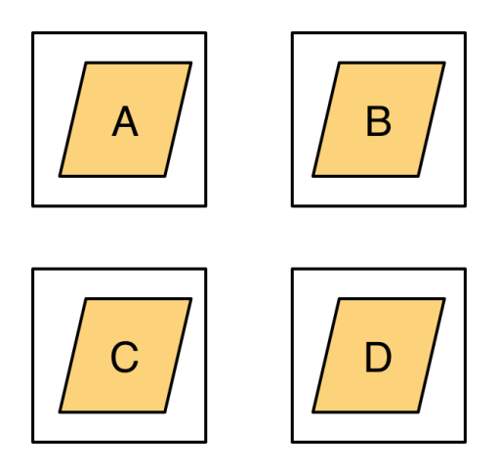
Memories and Distributions
软件内存 （Software Memories）
计算机程序中逻辑存储区域 (e.g., heap or stack)
对于并行软件，使用多块内存
结构（Structure）
程序执行中创建的数据集合 (arrays, trees, graphs, etc.)
Partition
将结构划分成parts
Mapping
将parts分配给物理memories

Slide 29
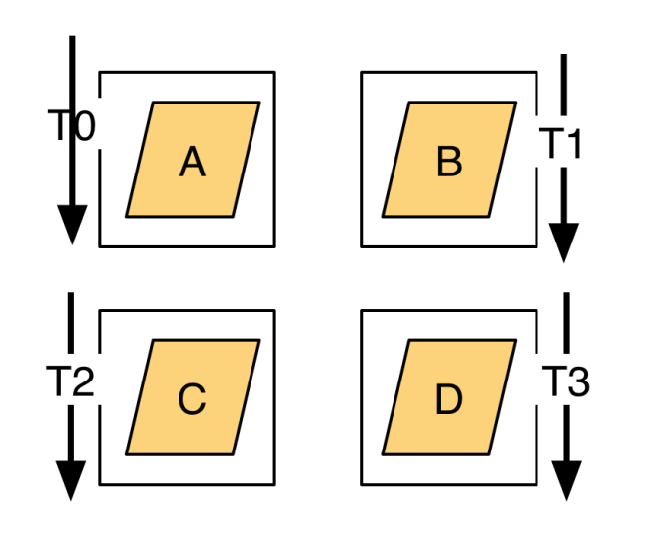
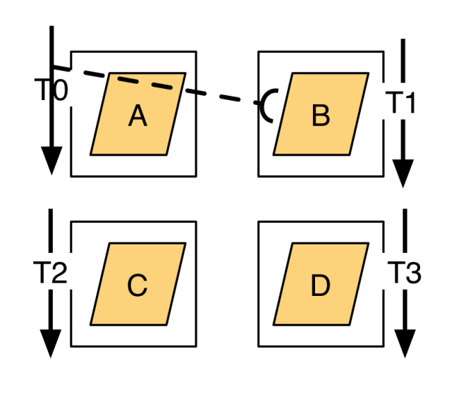
Affinity和非局部访问
Affinity是线程与内存的关联
如果线程与内存存在关系，它可以存取它的结构
这些的内存称为局部内存
非局部访问
Thread 0 需要part B；Part B in Memory 1；Thread 0跟memory 1没有关系
非局部访问通常通过进程之间通信实现，因此开销较大

Slide 30
Private vs. Shared Variables in UPC
Private scalars (my_hits)
Shared scalars (hits)
Shared arrays (all_hits)
Shared locks (hit_lock)
Thread₀ Thread₁ Thread_{n}
where:
n=Threads-1
hits:
hit_lock:
all_hits[0]:
all_hits[1]:
all_hits[n]:
Shared
Global address space
my_hits:
my_hits:
my_hits:
Private
Notes:
Thread 0 owns all shared scalar variables. Performance implications are clear, but if you don’t understand this, it’s easy to write slow UPC programs.
Why not allow shared scalar variables as automatic (non-static) variables within a function? Imagine what could happen if a shared variable were declared in a function. All threads calling that function could access the variable, but it might not exist at a given point in time.

Slide 31
例子
shared int hits;
main(int argc, char **argv) {
int i, my_hits, my_trials = 0;
upc_lock_t *hit_lock = upc_all_lock_alloc();
int trials = atoi(argv[1]);
my_trials = (trials + THREADS - 1)/THREADS;
srand(MYTHREAD*17);
for (i=0; i < my_trials; i++)
my_hits += hit();
upc_lock(hit_lock);
hits += my_hits;
upc_unlock(hit_lock);
upc_barrier;
if (MYTHREAD == 0)
printf("PI: %f", 4.0*hits/trials);
}

Slide 32
Functional Programming
函数式语言
“Pure” functional language
计算视之为将输入映射到输出的函数
没有状态，因此无需赋值
迭代通过递归实现
实际的函数式语言
LISP，Scheme，其它函数式语言也支持迭代、赋值等
Notes:
Computation viewed as a mathematical function mapping inputs to outputs
No notion of state, so no need for assignment statements (side effects)
Iteration accomplished through recursion

Slide 33
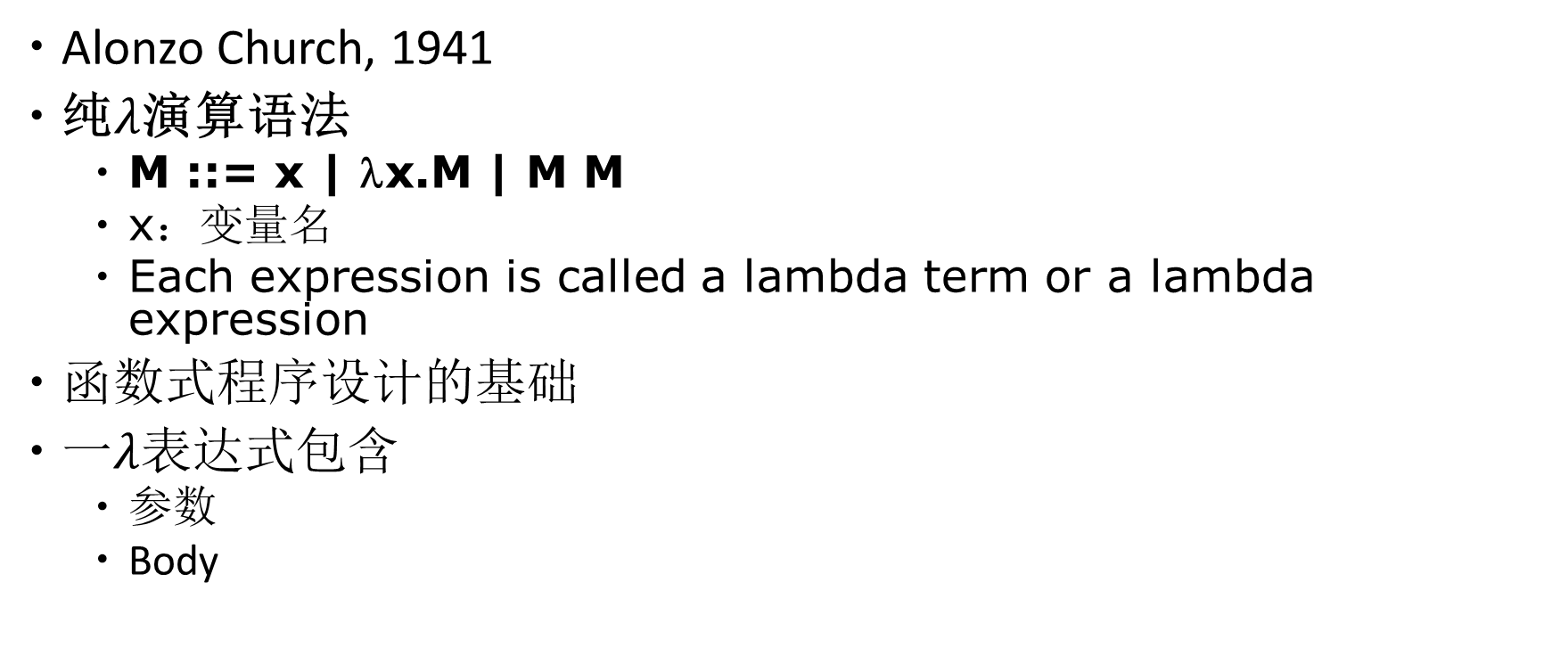
Lambda Calculus
Alonzo Church, 1941
纯$λ$演算语法
M ::= x | λx.M | M M
x：变量名
Each expression is called a lambda term or a lambda expression
函数式程序设计的基础
一$λ$表达式包含
参数
Body
Notes:
http://www.imooc.com/wiki/lambda/lambdagrammar.html
Java
1. 基本语法
现在我们来回顾下第一 个 Lambda 表达式的例子：
button.addActionListener(event -> System.out.println("button click"));
这是一个最基本的 Lambda 表达式，它由三部分组成具体格式是这样子的：
参数 -> 具体实现
包含一个 Lambda 表达式的运算符 ->，在运算符的左边是输入参数，右边则是函数主体。
概括来讲就是：
Tips: 一段带有输入参数的可执行语句块
Lambda 表达式有这么几个特点：
可选类型声明： 不需要声明参数类型，编译器可以自动识别参数类型和参数值。在我们第一个例子中，并没有指定 event 到底是什么类型；
可选的参数圆括号： 一个参数可以不用定义圆括号，但多个参数需要定义圆括号；
可选的大括号： 如果函数主体只包含一个语句，就不需要使用大括号；
可选的返回关键字： 如果主体只有一个表达式返回值则编译器会自动返回值，大括号需要指明表达式返回了一个数值。
2. Lambda 表达式的五种形式
2.1 不包含参数
Runnable noArguments = () -> System.out.println("hello world");
在这个例子中，Runnable 接口，只有一个 run 方法，没有参数，且返回类型为 void，所以我们的 Lambda 表达式使用 () 表示没有输入参数。
2.2 有且只有一个参数
ActionListener oneArguments = event -> System.out.println("hello world");
在只有一个参数的情况下 我们可以把 () 省略。
2.3 有多个参数
BinaryOperator<Long> add = (x,y) -> x+y ;
使用 () 把参数包裹起来，并用 , 来分割参数。上面的代码表示。
2.4 表达式主体是一个代码块
Runnable noArguments = () -> {
System.out.print("hello");
System.out.println("world");
}
当有多行代码的时候我们需要使用 {} 把表达式主体给包裹起来。
2.5 显示声明参数类型
BinaryOperator<Long> add = (Long x, Long y) -> x+y ;
通常 Lambda 的参数类型都有编译器推断得出的，也可以显示的声明参数类型。
3. 关于 Lambda 表达式的参数类型
我们再来看一下 2.3 的例子：
BinaryOperator<Long> add = (x,y) -> x+y ;
在这个例子中，参数 x，y 和返回值 x+y 我们都没有指定具体的类型，但是编译器却知道它是什么类型。原因就在于编译器可以从程序的上下文推断出来，这里的上下文包含下面 3 种情况：
赋值上下文；
方法调用上下文；
类型转换上下文。
通过这 3 种上下文就可以推断出 Lambda 表达式的目标类型。
目标类型并不是一个全新的概念，通常我们在 Java 数据初始化的时候就是根据上下文推断出来的。比如：
String[] array = {"hello","world"};
等号右边的代码我们并没有声明它是什么类型，系统会根据上下文推断出类型的信息。

Slide 34
Functional Programming
任务是一系列函数变换
矩阵运算
图像处理
统计
…
fun foo(l: int list) =
sum(l) + mul(l) + length(l)
Order of sum() and mul(), etc does not matter – they do not modify l

Slide 35
Map/Reduce
two functions:
map (in_key, in_value) -> (out_key, intermediate_value) list
reduce (out_key, intermediate_value list) -> out_value list

Slide 37
Word Count with MapReduce
Input
Map & Combine
Shuffle & Sort
Reduce
Output
the, 1
brown, 1
fox, 1
the quick
brown fox
Map
brown, 2
fox, 2
how, 1
now, 1
the, 3
Reduce
the, 2
fox, 1
the fox ate
the mouse
Map
quick, 1
how, 1
now, 1
brown, 1
ate, 1
cow, 1
mouse, 1
quick, 1
ate, 1
mouse, 1
Reduce
how now
brown cow
Map
cow, 1

Slide 38
Hadoop MapReduce: A Closer Look
Node 1
Node 2
Files loaded from local HDFS store
Files loaded from local HDFS store
InputFormat
InputFormat
file
Split
Split
Split
Split
Split
Split
file
file
file
RecordReaders
RR
RR
RR
RR
RR
RR
RecordReaders
Input (K, V) pairs
Input (K, V) pairs
Map
Map
Map
Map
Map
Map
Intermediate (K, V) pairs
Shuffling
Process
Intermediate
(K,V) pairs
exchanged by
all nodes
Intermediate (K, V) pairs
Partitioner
Partitioner
Sort
Sort
Reduce
Reduce
Final (K, V) pairs
Final (K, V) pairs
OutputFormat
OutputFormat
Writeback to local HDFS store
Writeback to local HDFS store

Slide 39
例子
int intcmp( const void *v1, const void * v2 ) {
if( (const int *) v1 < (const int *) v2 ) return -1;
else if( (const int *) v1 > (const int *) v2 ) return 1;
else return 0;
}
void sum_map( map_args_t * args ) {
int nChunkSize = args->length;
int * miniArray = (int*) args->data;
int intermediate_sum = 0;
for(int i=0;i<nChunkSize;i++)
intermediate_sum += miniArray[i];
int * key = new int; *key = 1;
int * val = new int; *val = intermediate_sum;
emit_intermediate( key, val, sizeof( int* ) );
}
void sum_reduce(void * key_in, void ** vals_in, int vals_len ) {
int nElements = vals_len;
int ** p_array = (int**) vals_in;
int sum = 0;
for(int i=0;i<nElements;i++) {
sum += p_array[i][0]; delete p_array[i];
}
int * key = new int; *key = 0;
int * val = new int; *val = sum;
emit( key, val );
}
int main( int argc, char * argv[]){
scheduler_args_t sched_args;
final_data_t result;
sched_args.task_data = a;
sched_args.data_size = iter*sizeof(int);
sched_args.map = sum_map;
sched_args.reduce = sum_reduce;
sched_args.key_cmp = intcmp;
sched_args.result = &result;
if( map_reduce_scheduler( &sched_args ) < 0 )
fatal("Scheduler had an error. Bailing out.\n");
return 0;
}
…
sum = 0;
for (i=0; i<iter; i++)
sum = sum + a[i];
Print sum;
Parallel
Sequential
Notes:
1 #include <iostream>
2 #include <iomanip>
3 #include <unistd.h>
4 #include <sys/time.h>
5 #include "fatals.h"
6 #include "MapReduceScheduler.h"
7
8 #ifndef sparc
9 /* The only SPARC/Solaris-specific code is the gethrtime() call */
10 #error "Only SPARC architectures are supported."
11 #endif
12
13 using namespace std;
14
15 /* Key Comparison Function -- Keys are int* */
16 int intcmp( const void *v1, const void * v2 ) {
17 const int * i1 = (const int *) v1;
18 const int * i2 = (const int *) v2;
19
20 if( *i1 < *i2 ) return -1;
21 else if( *i1 > *i2 ) return 1;
22 else return 0;
23 }
24
25 /* Map function */
26 void sumarray_map( map_args_t * args ) {
27 int nChunkSize = args->length;
28 // cout << "Map chunk size is " << nChunkSize << endl;
29 int * miniArray = (int*) args->data;
30
31 // cout << "Calculating intermediate sum over " << nChunkSize << " elements: " ;
32
33 int intermediate_sum = 0;
34 for(int i=0;i<nChunkSize;i++) {
35 intermediate_sum += miniArray[i];
36 }
37
38 // cout << intermediate_sum << endl;
39
40 int * key = new int;
41 *key = 1;
42
43 int * val = new int;
44 *val = intermediate_sum;
45
46 // cout << "Emitting intermediate <" << *key << "," << *val << ">" << endl;
47 emit_intermediate( key, val, sizeof( int* ) );
48 }
49
50 /* Reduce Function */
51 void sumarray_reduce( void * key_in, void ** vals_in, int vals_len ) {
52 int nElements = vals_len;
53 int ** p_array = (int**) vals_in;
54 int * p_key = (int*) key_in;
55
56 delete p_key;
57
58 int sum = 0;
59 for(int i=0;i<nElements;i++) {
60 sum += p_array[i][0];
61 delete p_array[i];
62 }
63
64 int * key = new int;
65 *key = 0;
66
67 int * val = new int;
68 *val = sum;
69
70 emit( key, val );
71 }
72
73 int main( int argc, char * argv[] ) {
74
75 scheduler_args_t sched_args;
76 final_data_t result;
77 int * array;
78 int nElements;
79 hrtime_t starttime, endtime, linearsumtime, mr_sumtime;
80
81 /* Parameter parsing and checking */
82 if( argc != 2 ) {
83 fatal("Usage:\n%s <arraySize>\n", argv[0]);
84 }
85
86 nElements = atoi( argv[1] );
87 if( nElements <= 0 ) {
88 fatal("%s is not a valid array size.\n", argv[1]);
89 }
90
91 array = new int[nElements];
92
93 /* Initialize the array */
94 for(int i=0;i<nElements;i++) {
95 array[i] = i;
96 }
97
98 starttime = gethrtime();
99 int true_sum = 0;
100 for(int i=0;i<nElements;i++) {
101 true_sum += i;
102 }
103 endtime = gethrtime();
104 linearsumtime = endtime-starttime;
105
106 /*---------------------------------------------------------+
107 | Set up the arguments to the scheduler |
108 +---------------------------------------------------------*/
109
110 /* A pointer to whatever the splitter will split */
111 sched_args.task_data = array;
112
113 /* Total number of bytes of data */
114 sched_args.data_size = nElements*sizeof(int);
115
116 /* Pointer to the map function (REQUIRED) */
117 sched_args.map = sumarray_map;
118
119 /* Pointer to the reduce function ( NULL => Identity function ) */
120 sched_args.reduce = sumarray_reduce;
121
122 /* Pointer to the splitter function ( NULL => Array Splitter ) */
123 sched_args.splitter = NULL;
124
125 /* Pointer to the Key Comparison function (REQUIRED) */
126 sched_args.key_cmp = intcmp;
127
128 /* Pointer to the final output data (allocated by USER, NOT by runtime) */
129 sched_args.result = &result;
130
131 /* Pointer to the partition function ( default is a hash ) */
132 sched_args.partition = NULL;
133
134 /*-----------------------------------------------------------+
135 | Stuff below this point is SUPPOSEDLY only for performance |
136 | tuning... in my experience, these can screw things up, so |
137 | be wary. |
138 +-----------------------------------------------------------*/
139
140 /* Number of bytes per element (on average, if necessary) */
141 sched_args.unit_size = sizeof(int);
142
143 /* Iff nonzero, Creates one emit queue for each reduce task,
144 * instead of per reduce thread. This improves time to emit
145 * if data is emitted in order, but can increase merge time. */
146 sched_args.use_one_queue_per_task = 0;
147
148 /* L1D cache size, in bytes */
149 sched_args.L1_cache_size = 8192;
150
151 /* Number of threads on which to execute map tasks (Default = 1 per processor) */
152 sched_args.num_map_threads = -1;
153
154 /* Number of threads on which to execute reduce tasks ((Default = 1 per processor) */
155 sched_args.num_reduce_threads = -1;
156
157 /* Number of threads on which to execute merge tasks ((Default = 1 per processor) */
158 sched_args.num_merge_threads = -1;
159
160 /* Maximum number of processors to use */
161 sched_args.num_procs = 32;
162
163 /* Ratio of input data size to output data size */
164 sched_args.key_match_factor = (float) (nElements); // reducing an array to a sum
165
166 /*
167 * RUN THE ALGORITHM
168 */
169 starttime = gethrtime();
170 if( map_reduce_scheduler( &sched_args ) < 0 ) {
171 fatal("Scheduler had an error. Bailing out.\n");
172 }
173 endtime = gethrtime();
174
175 mr_sumtime = endtime-starttime;
176
177 keyval_t * p_pair = result.data;
178 int * p_mr_key = (int*) p_pair[0].key;
179 int * p_mr_sum = (int*) p_pair[0].val;
180 int mrsum = *p_mr_sum;
181
182 delete p_mr_key;
183 delete p_mr_sum;
184
185 cout << "MapReduce Sum: " << mrsum << endl;
186 cout << "True Sum: " << true_sum << endl;
187 cout << "MapReduce Time: " << mr_sumtime << endl;
188 cout << "Linear Scan Time: " << linearsumtime << endl;
189 cout << "Speedup: " << ((double) linearsumtime) / ((double) mr_sumtime) << "x" << endl;
190 cout << endl;
191
192 if( mrsum == true_sum ) {
193 cout << "Correct Result." << endl;
194 } else {
195 cout << "+--------------------------------------+" << endl;
196 cout << "| INCORRECT RESULT THE WORLD IS ENDING |" << endl;
197 cout << "+--------------------------------------+" << endl;
198 }
199
200 delete [] array;
201 array = NULL;
202
203

Slide 40
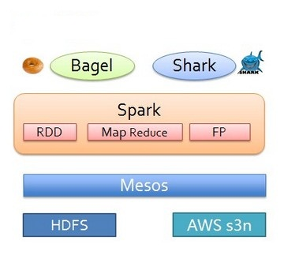
Spark framework
Spark + Hive
Spark + Pregel
Notes:
Mesos 分布式资源统一管理平台，现在有很多的分布式计算框架用于特定的计算，如Storm，Pregel，MR在线，MR离线等等，他们需要一个统一的资源管理平台来进行资源之间的合理调度，来提高资源利用率和程序的运行效率。
目前主流的这类平台还有MRv2,即YARN。Facebook自主研发了一个开源计算框架，类似于YARN。

Slide 41
Functional Programming
函数操作不会更改数据结构，而是创建新的数据结构
原来数据始终未改
数据流动未明确在程序设计中确定

Slide 42
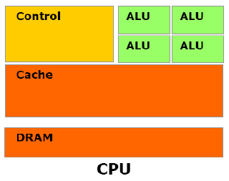
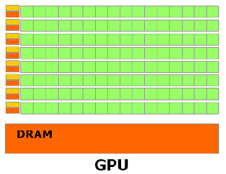
硬件加速：GPU/FPGA
一个GPU由大量的核组成，比如上千个核.
但通常CPU包含少量的核，如8或12个核

Slide 43
当前的GPU开发环境
ATI stream：硬件上已经有了基础，但只有低层次汇编能够使用所有资源。高层次抽象本质上是基于上一代GPU的，缺乏良好的编程模型
OpenCL：抽象层次较低，对硬件直接操作更多，代码需要根据不同硬件优化
CUDA：目前最佳选择

Slide 44

What is CUDA?
CUDA– Compute Unified Device Architecture
由NVIDIA 2007年推出的通用并行计算架构
在采用了统一架构的GPU上运行
NVIDIA提供完全免费的CUDA开发工具包和SDK
对标准C语言的简单扩展, 以最小的扩展集实现CUDA架构，现包括CUDA C/C++、CUDA Fortran、PyCUDA、CUDAfy.NET

Slide 45
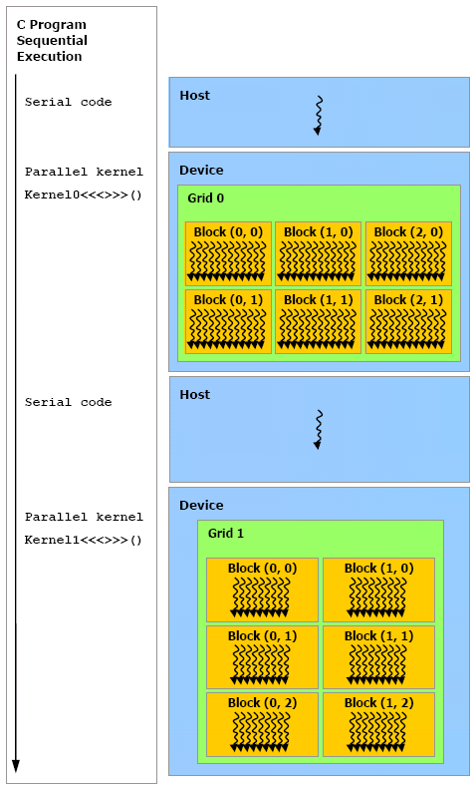
异构计算模型
CUDA: 集成CPU + GPU 应用程序
CPU: 顺序执行代码
GPU = 超大规模数据并行协处理器
“批发”式执行大量细粒度线程
Notes:
Thread: 并行的基本单位
Thread block: 互相合作的线程组
允许彼此同步
通过快速共享内存交换数据
以1维、2维或3维组织
Grid: 一组thread block
以1维或2维组织
共享全局内存
Kernel: 在GPU上执行的核心程序
One kernel ↔ one grid

Slide 46
存储器模型总结
(Device) Grid
Thread私有
register (RW)
local memory (RW)
Block的shared memory (RW)
Grid
global memory (RW)
constant memory (RO)
texture memory (RO)
Host可以通过API完成显存 与主存交互
Block (0, 0)
Block (1, 0)
Shared Memory
Shared Memory
Registers
Registers
Registers
Registers
Thread (0, 0)
Thread (1, 0)
Thread (0, 0)
Thread (1, 0)
Local
Memory
Local
Memory
Local
Memory
Local
Memory
Host
Global
Memory
Constant
Memory
Texture
Memory

Slide 47
实例
//CPU program
//sum of two vectors a and b
void add_cpu(float *a, float *b, int N)
{
for (int idx = 0; idx<N; idx++)
a[idx] += b[idx];
}
void main()
{
.....
fun_add(a, b, N);
}
//CUDA program
//sum of two vectors a and b
__global__ void add_gpu(float *a, float *b, int N)
{
Int idx =blockIdx.x* blockDim.x+ threadIdx.x;
if (idx < N)
a[idx] += b[idx];
}
void main()
{
…..
dim3 dimBlock (256);
dim3 dimGrid( ceil( N / 256 );
add_gpu<<<dimGrid, dimBlock>>>(a, b, N);
}

Slide 48
不同程序设计模型中的线程和内存
 | Thread Count | Memory Count | Nonlocal Access
Sequential | 1 | 1 | N/A
OpenMP | Either 1 or p | 1 | N/A
MPI | p | p | No. Message required.
CUDA | 1 (host) + p (device) | 2 (Host + device) | No. DMA required.
UPC, FORTRAN | p | p | Supported.
X10 | n | p | Supported.

Slide 49
趋势
Scalar Application
MPP System, Message Passing: MPI
Vector
Multi core nodes: OpenMP, Cilk…
Distributed memory
Accelerator (GPGPU, FPGA): Cuda, OpenCL,..
Shared Memory
Hybrid codes

Slide 50
混合程序设计模型 (MPI+OpenMP+CUDA+…
Take the positive off all models
许多HPC应用采用这种模型
Mainly due to developer inertia
Hard to rewrite million of source lines

Slide 51
Hybrid parallel programming
Python: Ensemble simulations
MPI: Domain partition
OpenMP: External loop partition
CUDA: assign inner loops
Iteration to GPU threads

Slide 52
CONTENT
简介
并行程序设计模型
并行程序设计模式

Slide 53
构建并行程序
Decomposition
Assignment
Sequential Computation/Tasks
Tasks
Process Elements
Mapping
Orchestration
Processors

Slide 54
构建并行程序
Decompose Tasks
Group tasks
Order Tasks
Decompose Data
Identify data sharing
Identify data access
Identify the Software Structure
Identify the Key Computations

Slide 55
设计模式
模式：A pattern is a successful or efficient solution to a recurring problem within a context——模式是在特定环境下人们解决某类重复问题的一套成功或有效的解决方案。
包括分析模式、架构模式、过程模式、组织模式、实现模式、反模式……

Slide 56

类比: 工厂布局

Slide 57
类比: 工厂里的机器

Slide 58
类比: 构建工厂
涉及调度、延迟、吞吐量、工作流、资源管理等

Slide 59

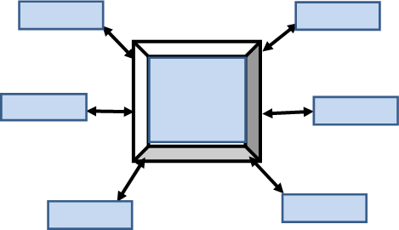

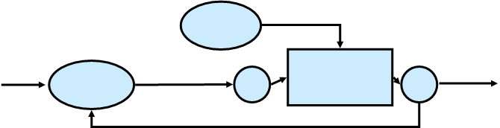
识别程序结构
Structural Patterns
Pipe-and-Filter
Agent-and-Repository
Event-based coordination
Iterator
MapReduce
Process Control
Layered Systems
定义软件的结构，但没有描述计算或处理的内容

Slide 60
用Pattern构建并行程序
Decompose Tasks/Data
Order tasks Identify Data Sharing and Access
Identify the Software Structure
Identify the Key Computations
Graph Algorithms
Dynamic programming
Dense/Spare Linear Algebra
(Un)Structured Grids
Graphical Models
Finite State Machines
Backtrack Branch-and-Bound
N-Body Methods
Circuits
Spectral Methods
Pipe-and-Filter
Agent-and-Repository
Event-based
Bulk Synchronous
MapReduce
Layered Systems
Arbitrary Task Graphs

Slide 61

结构模式
Components are where the computation happens
结构模式是一图：图中节点是组件，边代表组件之间的通信或连接
Connectors are where the communication happens

Slide 62
Pattern
pipe and filter
iterator
MapReduce
blackboard/agent and repository
process control
Model view controller
layered
event-based coordination

Slide 63
Pattern 1: Pipe and Filter
Filter 1
Pipes embody communication
Filter 3
Filter 2
Filter 4
可能有反馈
Filter 5
Filter 6
Filter 7
Notes:
63
63

Slide 64
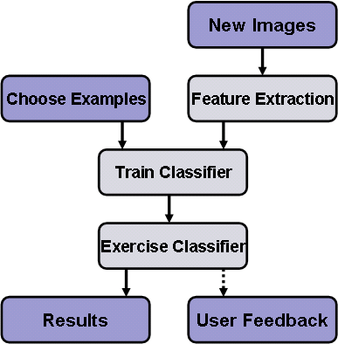
Pipe and filter例子
几乎所有软件在上层有pipe and filter结构，如图像检索系统

Slide 65

Pattern 2: Iterator Pattern
售票/列车员核对每个人的信息售票/检票
Notes:
Two cases：1、对多个对象中每一对象，做同一件事情；2、对一对象，重复做同一件事情

Slide 66
Pattern 2: Iterator Pattern
初始化条件
执行多种函数
iterate
同步迭代结果
No
条件满足?
Yes

Slide 67
Iterator Pattern例子: SVM训练分类器
Update
surface
iterate
Identify
Outlier
No
所有点在误差范围内
Yes

Slide 68
Pattern 3: MapReduce
Map阶段：数据分配给各计算单元处理
Reduce阶段：map阶段的结果进行合并
chunks
C0
C1
C2
C3
Map Phase
M0
M1
M2
M3
mappers
IO0
IO1
IO2
IO3
Shuffling Data
Reduce Phase
Reducers
R0
R1
FO0
FO1
Notes:
68

Slide 69
Pattern 4: Agent and Repository
Agent 1
Agent 2
Repository/
Blackboard
(i.e. database)
Agent 3
Agent 4
Agent and repository : Agents通过共享媒介，如黑板进行协作
Blackboard: 存放供所有agents共享的结果
Agents
Manager: 协调agent访问黑板，并产生合并结果

Slide 70
例子: 编译优化
Constant
folding
Common-sub-expression
elimination
Internal
Program
representation
loop
fusion
Strength-reduction
Software
pipelining
Dead-code elimination
程序的中间表示存放在repository
Agents通过启发式规则优化程序
Manager控制优化agent存取程序中间代码

Slide 71
Pattern 5: Process Control
sensors
manipulated
variables
input variables
control
parameters
controller
process
controlled
variables
actuators
Process control:
Process: underlying phenomena to be controlled/computed
Actuator: task(s) affecting the process
Sensor: task(s) which analyze the state of the process
Controller: task which determines what actuators should be effected

Slide 72
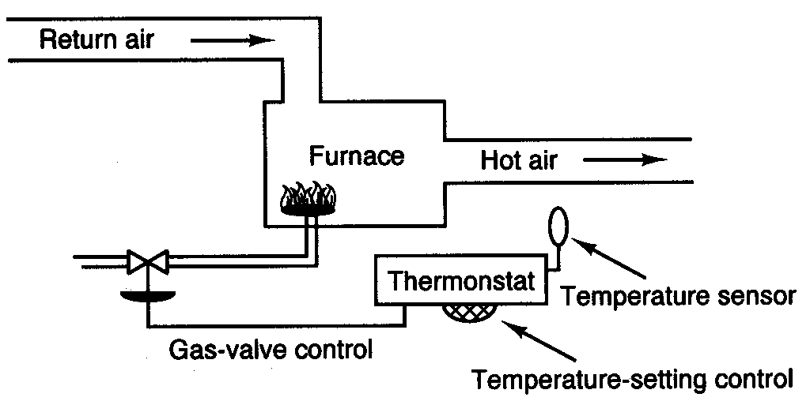
Process Control例子

